Slide 1
Auto marking Program
Mir-Lab, Hanyang University
Version | Date | Writer | Modification | Note
1.0 | 2018-01-08 | HYUNJIN PARK | Web Server & Client Draft | -

Slide 2
Outline
Web Server
Explanation (Development Environment, Testing Factors)
System Architecture
Flowchart
Code Explanation
How to execute (Screenshot)
Future Work

Slide 3
1) Explanation
Development Environments
Language
Complier version : Java 1.7 version
Server Library : Java Netty Framework, Java Maven
Database : MySQL5.1.12

Slide 4
1) Explanation
Testing Factors
(1) Socket & Program Handling
Web Server Socket이 정상적으로 열려있는지
MultiThread – 동일한 메시지로 여러 번 보낸다.
만약 싱글 스레드로 돌고 있다면 여러 번 보낼 경우 에러 발생 됨
(2) Restful API Handling
Get Method에 대한 정상적인 응답을 하는지
(3) ERROR Handling
200OK를 보내는지, 임의 경로로 보냈을 때
404NOT FOUND를 보내주는지
HTTP 1.0 버전으로 전송했을 때 400 BAD REQUEST를 보내는지
(4) HTTP Header Handling Check
Content Length – 1024로 데이터 사이즈를 고정한다. 학생이 고정된 사이즈 응답하는지 체크
Content Type – Content type을 text 혹은 Image로 바꾸어 보낼 수 있는지

Slide 5
2) System Architecture
Database
(mysql 166.104.143.225:3306)
One Program
HTTP
SERVER
Test Result
HTTP
Client
Shared Memory

Slide 6

3) Flow Chart
Students
HTTP Server
HTTP Client
Mysql Database
Visit Website
166.104.143.225/index.html
GET Method
Response
Index.html
HTTP/1.1 200 OK
Input Student Information
166.104.143.225/index.html
POST Method
Start HTTP Client Thread
to check Student Server
based on Student Info
Result Page
that if How Student Server
Woks(error or correct)
Check Processing
Response
Result(Show Result Page)
HTTP/1.1 200 OK
Execute query Student
Test Result to save

Slide 7
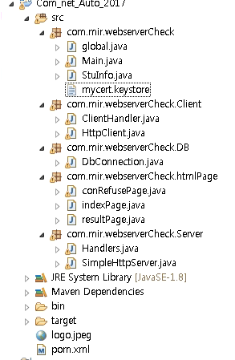
4) Package Explanation
채점프로그램의 Package는
Com.mir.webserverCheck
Com.mir.webserverCheck.Client
Com.mir.webserverCheck.DB
Com.mir.webserverCheck.htmlPage
Com.mir.webserverCheck.Server
각 역할에 따라 크게 5가지로 분류하였다.

Slide 8
4) Package Explanation
메인 함수가 포함되어있는 패키지이다.
Main 클래스는
-채점결과를 보여주는 GUI Frame
-HTTP Server Initialization
-공통적으로 사용하는 Global variation
이 구현되어 있다.

Slide 9
4) Package Explanation
Http Client가 구현되어 있는 부분이다.
Java Netty Framework를 사용하고 있다.
아울러 HTTP Server로 부터
전달 받은 내용을 바탕으로
학생 홈페이지에 접속한다.
ClientHandler.java
실제로 채점이 진행되는 부분이다.
채점은 Switch문에 걸러지고 진행된다.

Slide 10
4) Package Explanation
Database Connection에 관련된 부분이다
쿼리를 할 때마다 Connection을 다시 할 수
없기 때문에 이러한 비효율적인 문제를
해결하기 위해 Class로 분류하여 Connection
에 관련된 부분을 관리한다.
쿼리를 할때는 해당 클래스를 호출하여
사용한다.

Slide 11
4) Package Explanation
학생들에게 보여질 HTML 양식을 셋팅하는
클래스들이다.
indexPage: 가장 먼저 학생들에게 보여지는 페이지
resultPage: 정상적으로 채점이 진행되었을 때
보여지는 페이지
소켓에러가 발생하지 않는 이상
결과는 보여진다.
conRefusePage : Socket 에러가 발생할때
보여지는 페이지

Slide 12
4) Package Explanation
HTTP Server부분이 구현된 패키지 이다.
Simple HTTP Server는 handling을 할
Uri에 대해서 등록하고 서버를 시작한다.
Handler – Handling할 uri주소를 받았을 때
어떤 방식으로 처리를 할 것인지
Restful 방식에 대해 실제로 구현되어 있는 부분이다.
e.g. Handler example
Index.html 이 get으로 왔다.
그럼 어떤 액션을 취할 것인가? 를
구현하는 부분이라고 생각하면 이해 하기 쉽다.

Slide 13
5) How to Execute
166.104.143.225에 원격으로 접속한다
Mysql workbench를 실행하고 board라는 Database 경로로 이동한다
채점프로그램에서 사용하는 Database table은 webserver2017이다.
Com_net_Auto_2017를 Existing Maven Project로 Project를 Import 한다.
이 프로젝트를 실행하면 한 프로젝트 내에 결과를 보여주는 Window와
웹 서버 역할을 하는 HTTPServer가 작동하는 것을 확인할 수 있다.
**************************************************************
Com_net_Auto_2017은 현재 166.104.143.225 Eclipse에 Import 되어 있다.
혹 파일에 문제가 생겨 다시 Import를 해야 할 경우
E:\매뉴얼 종합\연구주제\박현진 Directory에서 찾을 수 있다.
**************************************************************

Slide 14
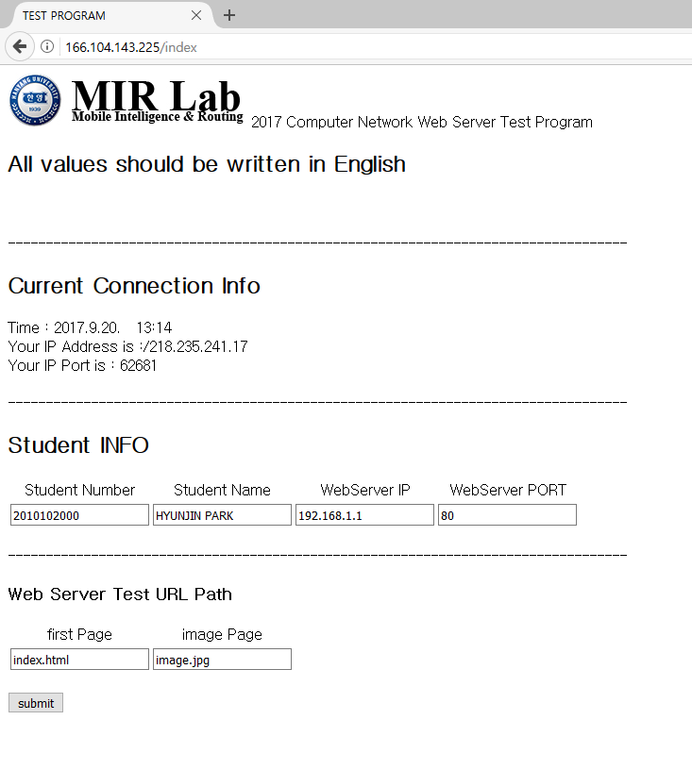
5) 실행화면
Test Page
학생들이
채점 서버에 접속했을 때
가장먼저 보여지는 페이지
url : 166.104.143.225/index
Current Connection Info
학생들이 웹 브라우저(HTTP CLIENT)
를 통해 접속한 아이피와 포트 주소를
보여준다.
Student INFO
학번, 이름, 학생 Web Server Ip addr,
Web server Port를 입력하는 공간
이 정보를 바탕으로 접속되며
채점이 진행된다.

Slide 15
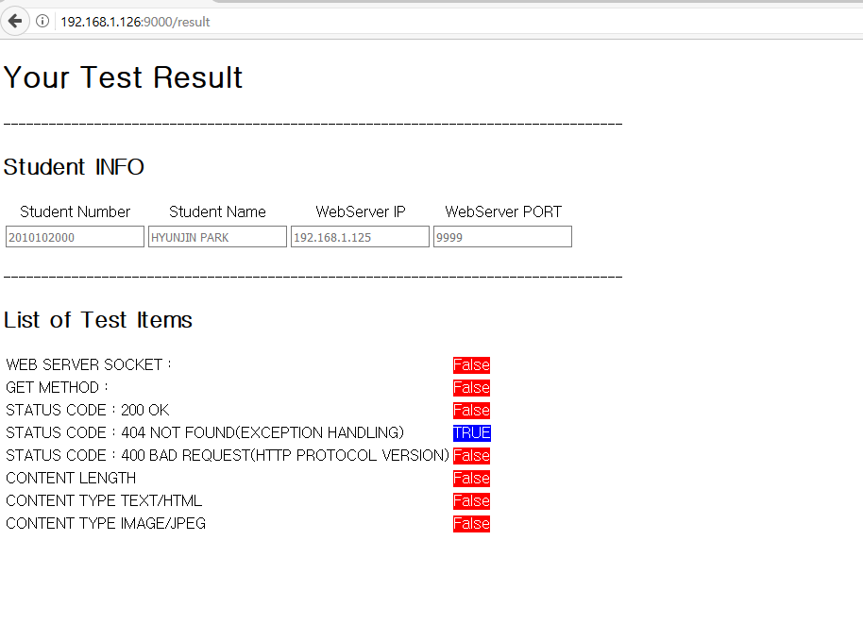
5) 실행화면
1.
Test Result Page
학생들에게 보여지는 페이지
채점한 본인 웹 서버에 대한 결과
이 결과는 학번이 Key값이 되어
Mysql Database 서버에 저장된다.

Slide 16
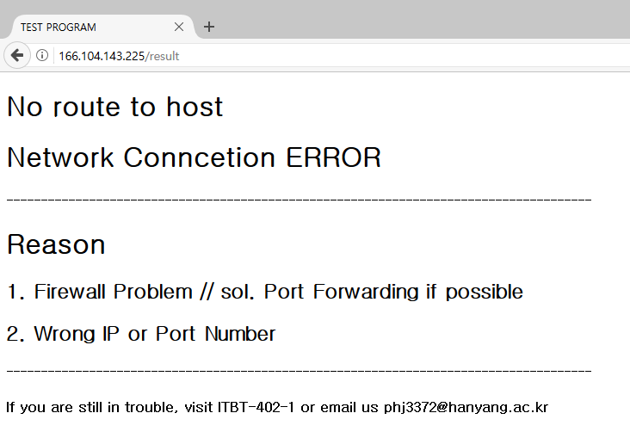
5) 실행화면
ERROR Page
학생이 입력한 웹 서버의
아이피 주소 혹은 포트 주소가
잘못 입력되었거나
포트가 막혀있을 경우
웹페이지 Connection 문제가 있을 때
보여지는 페이지

Slide 17
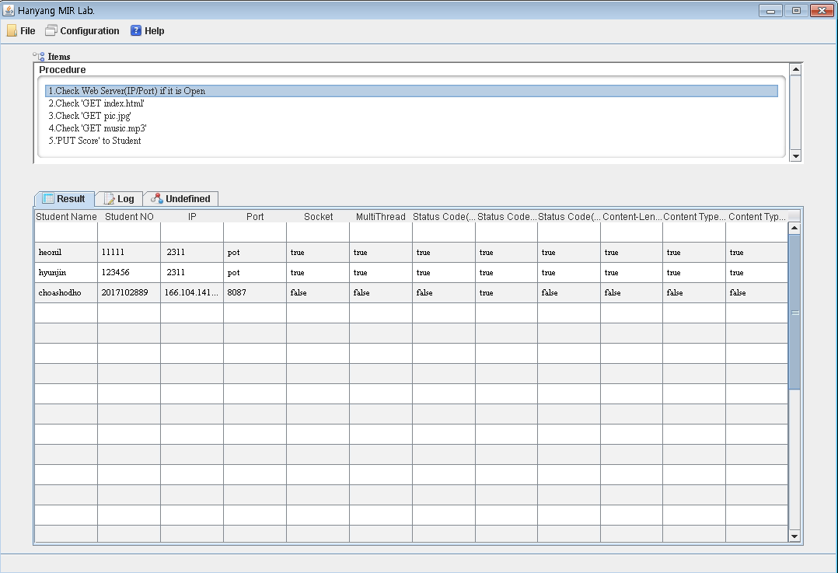
5) 실행화면
Test Result Viewer
학생들은 접근할 수 없는 프로그램
조교들이 채점 편의용으로
사용하는 프로그램이다.
모든 학생에 대한 점수를 일괄적으로
확인할 수 있다.
Future work
Log 탭이 있는데
Log 탭은 추후 학번을 키값으로하여
학생이 웹페이지에 접근하고
채점되는 과정을 Log로 보여주면
좋을 것 같다고 생각한다.
즉, 채점프로그램의 Client가
학생 Server에 접속하여
보낸 Message, 받은 Message를
Log에 보여주면 좋다고 생각한다.

Slide 18
6) Future work
Future Work에 대한 내용에 대해
더 좋은 아이디어가 있거나
계획하는 테스트 케이스에 문제점을
발견 하신다면 가감 없이 수정 및
피드백 부탁 드립니다.
Q. 추후 이 채점 프로그램을 어떤 방식으로 활용할 수 있을까?
A. 컴퓨터 네트워크 과목에서는 Web Client를 채점 할 수 있고
데이터 통신 과목에서는 Stop and Wait, Go back N 등
학생들에게 내는 과제에 대해 채점을 진행 할 수 있다.

Slide 19
6) Future work
Future Work에 대한 내용에 대해
더 좋은 아이디어가 있거나
계획하는 테스트 케이스에 문제점을
발견 하신다면 가감 없이 수정 및
피드백 부탁 드립니다.
Q. 채점 프로그램을 응용할 수 있는 환경에서
위 프로그램들을 어떤 테스트 케이스에 의해 채점할 수 있을까?
컴퓨터 네트워크 과목에서는!
Web Client
(1) 처음 채점프로그램을 접속했을 때 테스트할 항목을 학생이 셋팅할 수
있도록한다. 서버측에서 대화형식 혹은 고정 form 형태로 학번 이름 아이피
주소를 입력 받고(포트제외)
(2) 학생이 Client를 이용하여 Post 하고 그 결과를 WebPage를 통해 확인
(3) get을 통해서 질문사항을 학생들에게 전달한다(포맷이 맞지않으면
맞지 않다고 전달해준다)
(4) 전달받은 질문사항을 학생들은 Post를 통해 전달해야한다
(5) (3),(4) 과정에는 포맷은 필수이고 학생들에게 recv message handling 능력 및
Restful API 중 get, post를 사용하는 방법을 학습할 수 있다.

Slide 20
6) Future work
Future Work에 대한 내용에 대해
더 좋은 아이디어가 있거나
계획하는 테스트 케이스에 문제점을
발견 하신다면 가감 없이 수정 및
피드백 부탁 드립니다.
Q. 채점 프로그램을 응용할 수 있는 환경에서
위 프로그램들을 어떤 테스트 케이스에 의해 채점할 수 있을까?
A. 데이터 통신 과목에서는!
Stop and Wait
(1) CRC 코드를 일부러 오류를 내서 보내고 이에 대한 응답이 정확하게
오는 지 확인한다.
(2) I, S,U-Frame으로 각 시퀀스에 따라 메시지를 주고 받는데
과제로 주어진 시퀀스를 섞어서 보내 전송 해본다.
Go back N
(1) 타이머를 사용하여 의도적으로 패킷을 로스시킨다. 로스된 패킷번호를
채점프로그램에서는 저장해두고 학생의 프로그램에서 정상적인 순서 부터
패킷이 재전송 되는지 확인한다.
(2) 일정한 flag에 순서값을 넣어 메시지를 보낸다면, 순서를 뒤섞어 보내고
정상적으로 재전송하는지 확인한다.

Slide 21
6) Future work
Future Work에 대한 내용에 대해
더 좋은 아이디어가 있거나
계획하는 테스트 케이스에 문제점을
발견 하신다면 가감 없이 수정 및
피드백 부탁 드립니다.
Q. 채점 프로그램을 응용할 수 있는 환경에서
위 프로그램들을 어떤 테스트 케이스에 의해 채점할 수 있을까?
A. 데이터 통신 과목에서는!
Stop and Wait
(1) CRC 코드를 일부러 오류를 내서 보내고 이에 대한 응답이 정확하게
오는 지 확인한다.
(2) I, S,U-Frame으로 각 시퀀스에 따라 메시지를 주고 받는데
과제로 주어진 시퀀스를 섞어서 보내 전송 해본다.
Go back N
(1) 타이머를 사용하여 의도적으로 패킷을 로스시킨다. 로스된 패킷번호를
채점프로그램에서는 저장해두고 학생의 프로그램에서 정상적인 순서 부터
패킷이 재전송 되는지 확인한다.
(2) 일정한 flag에 순서값을 넣어 메시지를 보낸다면, 순서를 뒤섞어 보내고
정상적으로 재전송하는지 확인한다.

